Slide 1

ITESO, Universidad Jesuita de Guadalajara
Laboratorio de Desarrollo de Soluciones Tecnológicas
Beyond Fraud Detection: Uncovering Anomalous Financial Behavior Through Unsupervised Learning
Resultados del modelo
José Armando Melchor Soto · Rolando Fortanell Canedo
Emiliano Contreras Huerta · Ismael Téllez Antillón
Octubre 2026
Notes:
Presentamos los resultados de nuestro proyecto de detección de anomalías en transacciones bancarias sin etiquetas de fraude. No volvemos a explicar el modelo; nos enfocamos en qué encontró: días, horas, estados y variables, y en qué fuentes respaldan cada resultado.

Slide 2
DÍAS DE LA SEMANA
Sábado y domingo concentran lo inusual
Lunes
2.2%
De acuerdo con el reporte de Stripe (Woodward, 2017), el fraude aumenta en los días tranquilos, con poca actividad legítima, y no en los de más compras.
En nuestros datos el fin de semana es justo el periodo más tranquilo: solo 214 de 3,293 transacciones (6.5%).
Martes
1.5%
Miércoles
3.0%
Jueves
1.7%
Viernes
3.2%
Sábado
16.9%
Domingo
18.8%
% de transacciones marcadas como inusuales, por día
Fuentes: resultados del modelo (datos completos); Woodward, 2017 (Digital Transactions, reporte de Stripe); Liu et al., 2008
Notes:
En fin de semana se marca 17.8% de las transacciones, contra 2.3% entre semana: casi 8 veces más. Esto coincide con lo que reporta Stripe: el fraude sube en días con poca actividad normal. Pero en nuestros datos el fin de semana también es raro, y el Isolation Forest aísla fácilmente lo raro (Liu et al., 2008). Por eso decimos “inusual”, no “fraude”. La evidencia en la literatura sobre fines de semana es menos sólida que la de horarios nocturnos.

Slide 3
HORAS DEL DÍA
La madrugada se marca 8 veces más
De acuerdo con Afriyie et al. (2023), el fraude con tarjeta se concentró entre las 22:00 y las 04:00.
Accertify (2026) reporta que, de 2021 a 2025, la tasa de fraude nocturna fue en promedio 2.1 veces la de mediodía.
00 h
06 h
12 h
18 h
23 h
% marcadas por hora · 00–04 h: 19.2% · 06–23 h: 2.4%
Fuentes: resultados del modelo; Afriyie et al., 2023 (Decision Analytics Journal); Accertify, 2026; Woodward, 2017
Notes:
Entre medianoche y las 5 de la mañana, 19% de las transacciones se marcan como inusuales, contra 2.4% el resto del día. Coincide con estudios de fraude real: Afriyie et al. encontraron el fraude concentrado entre 22:00 y 04:00, y Accertify y Stripe reportan picos de fraude de noche. En nuestros datos casi todo pasa entre 16:00 y 18:59 (79% de las transacciones), así que la madrugada es rara. Coincide con la literatura, pero no prueba que sea fraude.

Slide 4
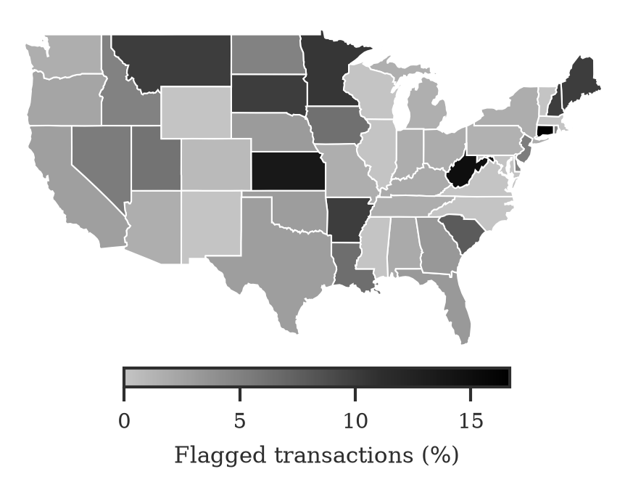
ESTADOS
Dónde se marcan más transacciones
Tasas más altas
1. Connecticut
16.7%
2. Alaska
15.0%
3. West Virginia
15.0%
4. Kansas
13.8%
5. Minnesota
10.5%
Los estados más grandes quedan cerca del 2% esperado: Texas 2.9% y California 2.8%.
Fuente: resultados del modelo, datos completos (mínimo 15 transacciones por estado; Alaska, Hawái y Puerto Rico no aparecen en el mapa)
Notes:
Versión estática del mapa interactivo de nuestro dashboard. A primera vista parece que Connecticut, Alaska, West Virginia, Kansas y Minnesota son los estados más “riesgosos”. En la siguiente diapositiva explicamos por qué no se debe leer así.

Slide 5
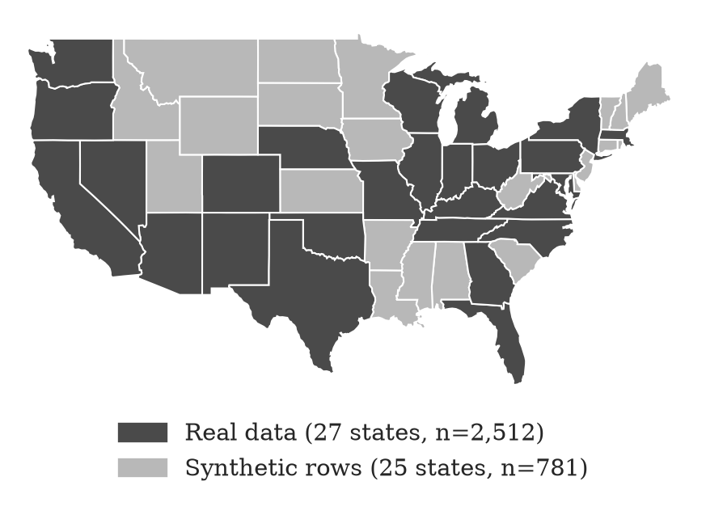
ESTADOS
Las tasas extremas vienen de muestras chicas
Estado | Transacciones | Tasa | Datos
Connecticut | 36 | 16.7% | Sintéticos
Alaska | 20 | 15.0% | Sintéticos
West Virginia | 20 | 15.0% | Sintéticos
Kansas | 29 | 13.8% | Sintéticos
Minnesota | 57 | 10.5% | Sintéticos
Texas | 346 | 2.9% | Reales
California | 357 | 2.8% | Reales
Los 12 estados con tasas más altas solo tienen filas sintéticas, agregadas para que el mapa cubriera todo el país. Sintéticas: 7.3% marcadas; reales: 2.0%.
De acuerdo con Wainer (2007), las tasas de grupos pequeños varían mucho más: los valores extremos de un mapa suelen caer en las áreas más chicas.
Fuentes: resultados del modelo; Wainer, 2007 (American Scientist); Jordon et al., 2022
Notes:
Dos razones explican el mapa. Primero, el tamaño de muestra: Connecticut tiene 17% pero son 6 de 36 transacciones; los estados con 40 o menos transacciones dan 7.9% en promedio y los de 100 o más, 2.2%. Segundo, los 12 estados con tasas más altas solo tienen filas sintéticas, que agregamos para que el mapa tuviera todos los estados. Como advierten Jordon et al., los datos sintéticos no siempre se comportan como los reales. El mapa es descriptivo, no un mapa de riesgo.

Slide 6
VARIABLES
El monto es la señal más fuerte
$878
Diferencia entre marcadas y normales
Monto de la transacción
1.94
monto promedio de las marcadas, contra $273 de las normales
Monto vs. otras de la misma hora
1.93
Monto vs. otras del mismo estado
1.92
Whitrow et al. (2009) mostraron que resumir el comportamiento reciente de cada cliente mejora la detección de fraude. Correa Bahnsen et al. (2016) compararon cada transacción con las anteriores del cliente, igual que nuestras variables de contexto.
Monto vs. otras del mismo comercio
1.87
Monto vs. saldo de la cuenta
1.83
Fin de semana
1.29
Diferencia de promedios, en desviaciones estándar (periodo de prueba)
Fuentes: resultados del modelo; Whitrow et al., 2009 (Data Min. Knowl. Discov.); Correa Bahnsen et al., 2016 (Expert Syst. Appl.)
Notes:
Las cinco diferencias más grandes entre transacciones marcadas y normales son todas del monto: no solo es grande, es grande para su contexto (su hora, su estado, su comercio y el saldo de la cuenta). Coincide con Whitrow et al. y Bahnsen et al.: comparar cada transacción con el comportamiento usual del cliente es de lo más útil para detectar fraude. Después del monto, la siguiente señal es el fin de semana.

Slide 7
VARIABLES
Las 10 variables con más peso en el modelo
Mes
0.147
Estado: Texas
0.143
SHAP (Lundberg y Lee, 2017) reparte el puntaje del modelo entre sus variables; su versión para árboles (Lundberg et al., 2020) lo calcula con eficiencia.
Ninguna variable domina: la más alta pesa 0.147 y el peso se reparte entre cinco tipos.
El mes va primero porque los meses de prueba vienen después de los de entrenamiento.
Tipo: débito
0.130
Monto vs. historial de la cuenta
0.113
Estado: California
0.113
Ocupación: estudiante
0.091
Ocupación: jubilado
0.085
Ocupación: ingeniero
0.083
Frecuencia del estado
0.083
Estado: Arizona
0.081
Promedio del valor SHAP absoluto · oscuro: tiempo, ubicación y tipo · naranja: monto · gris: perfil
Fuentes: resultados del modelo (SHAP sobre 560 transacciones de prueba); Lundberg y Lee, 2017; Lundberg et al., 2020
Notes:
Lo que más mueve el puntaje del modelo según SHAP. Arriba aparecen el mes, algunos estados grandes y el tipo débito. Eso no significa que marquen anomalías: ser de Texas o hacer un débito es muy común, y lo que hacen es bajar el puntaje de la mayoría. El monto contra el historial de la cuenta es la que más se relaciona con lo inusual. El mes aparece primero por el cambio en el tiempo.

Slide 8
CAMBIO EN EL TIEMPO
Desde agosto, cada mes se marca más
Entren.
Valid.
Prueba
2.0%
2.3%
6.8%
De acuerdo con Dal Pozzolo et al. (2018), los hábitos de los clientes y las estrategias de fraude cambian con el tiempo (concept drift); Gama et al. (2014) explican que los modelos fijos deben actualizarse.
E
F
M
A
M
J
J
A
S
O
N
D
% marcadas por mes de 2023 · gris: entrenamiento · azul: validación · naranja: prueba
Fuentes: resultados del modelo; Dal Pozzolo et al., 2018 (IEEE TNNLS); Gama et al., 2014 (ACM Comput. Surv.)
Notes:
El umbral se fijó para marcar 2% del entrenamiento, pero en prueba marca 6.8%, más de tres veces lo esperado. Mes por mes, el cambio empieza en agosto, todavía dentro del entrenamiento, y crece hasta diciembre (7.5%). También pasa con solo transacciones reales (de 1.5% a 4.2%). Es lo que la literatura llama concept drift: el comportamiento cambia y el modelo debe recalibrarse periódicamente.

Slide 9
SUSTENTO
Cada resultado, con su fuente
Nuestro resultado | Coincide con
La madrugada (00–04 h) se marca 8 veces más | Afriyie et al., 2023; Accertify, 2026
El fin de semana se marca casi 8 veces más | Woodward, 2017 (reporte de Stripe)
Lo marcado es un monto grande para su contexto | Whitrow et al., 2009; Correa Bahnsen et al., 2016
La tasa sube de 2% a 6.8% con el tiempo | Dal Pozzolo et al., 2018; Gama et al., 2014
El orden es más estable que la lista marcada | Kalousis et al., 2007; Hariri et al., 2021
Estados con pocos datos dan tasas extremas | Wainer, 2007
Las filas sintéticas se marcan más | Jordon et al., 2022
Las fuentes hablan de fraude real; nuestro modelo marca transacciones inusuales. La coincidencia hace creíbles los patrones, pero no los confirma como fraude.
Notes:
Esta tabla resume el sustento de lo que presentamos. Las dos fuentes de la industria (Stripe y Accertify) no son artículos con revisión de pares, pero se basan en millones de transacciones reales. La evidencia más fuerte es la de los horarios nocturnos; la de los fines de semana es más débil.

Slide 10
BIBLIOGRAFÍA (1/2)
Referencias
Accertify. (2026, 8 de septiembre). Cyber Week fraud trends: 5 seasons of retail data. https://www.accertify.com/resource/5-seasons-retail-data-shows-how-cyber-week-has-changed/
Afriyie, J. K., Tawiah, K., Pels, W. A., Addai-Henne, S., Dwamena, H. A., Owiredu, E. O., Ayeh, S. A., & Eshun, J. (2023). A supervised machine learning algorithm for detecting and predicting fraud in credit card transactions. Decision Analytics Journal, 6, 100163.
Correa Bahnsen, A., Aouada, D., Stojanovic, A., & Ottersten, B. (2016). Feature engineering strategies for credit card fraud detection. Expert Systems with Applications, 51, 134–142.
Dal Pozzolo, A., Boracchi, G., Caelen, O., Alippi, C., & Bontempi, G. (2018). Credit card fraud detection: A realistic modeling and a novel learning strategy. IEEE Transactions on Neural Networks and Learning Systems, 29(8), 3784–3797.
Gama, J., Žliobaitė, I., Bifet, A., Pechenizkiy, M., & Bouchachia, A. (2014). A survey on concept drift adaptation. ACM Computing Surveys, 46(4), 44.
Hariri, S., Carrasco Kind, M., & Brunner, R. J. (2021). Extended Isolation Forest. IEEE Transactions on Knowledge and Data Engineering, 33(4), 1479–1489.
Jordon, J., Szpruch, L., Houssiau, F., Bottarelli, M., Cherubin, G., Maple, C., Cohen, S. N., & Weller, A. (2022). Synthetic data – what, why and how? arXiv:2205.03257.
Notes:
Referencias citadas en la presentación, en formato APA.

Slide 11
BIBLIOGRAFÍA (2/2)
Referencias
Kalousis, A., Prados, J., & Hilario, M. (2007). Stability of feature selection algorithms: A study on high-dimensional spaces. Knowledge and Information Systems, 12(1), 95–116.
Liu, F. T., Ting, K. M., & Zhou, Z.-H. (2008). Isolation forest. En Proceedings of the IEEE International Conference on Data Mining (ICDM) (pp. 413–422).
Lundberg, S. M., & Lee, S.-I. (2017). A unified approach to interpreting model predictions. En Advances in Neural Information Processing Systems 30 (pp. 4765–4774).
Lundberg, S. M., Erion, G., Chen, H., DeGrave, A., Prutkin, J. M., Nair, B., Katz, R., Himmelfarb, J., Bansal, N., & Lee, S.-I. (2020). From local explanations to global understanding with explainable AI for trees. Nature Machine Intelligence, 2(1), 56–67.
Wainer, H. (2007). The most dangerous equation. American Scientist, 95(3), 249–256.
Whitrow, C., Hand, D. J., Juszczak, P., Weston, D., & Adams, N. M. (2009). Transaction aggregation as a strategy for credit card fraud detection. Data Mining and Knowledge Discovery, 18(1), 30–55.
Woodward, K. (2017, 14 de diciembre). Quiet online shopping days yield the biggest fraud spikes, Stripe says. Digital Transactions. https://www.digitaltransactions.net/?p=21420
Notes:
Referencias citadas en la presentación, en formato APA.

Slide 12
ITESO, Universidad Jesuita de Guadalajara
Gracias
¿Preguntas?
José Armando Melchor Soto · Rolando Fortanell Canedo
Emiliano Contreras Huerta · Ismael Téllez Antillón
Notes:
Gracias. Quedamos atentos a sus preguntas.

